Slide 1
편의점IN
모바일 프로그래밍
20163155 정재욱
20171694 장진우
20185286 박보서

Slide 2
01
앱의 개요
앱의 발전방향
02
03
04
지도 기능
개발 시 문제점

Slide 3
01 개요
평소에 편의점 어플 사용 시 느꼈던 개선 필요점을 바탕으로
편의점의 할인, 위치 정보를 신속정확하게 제공할 수 있는 앱

Slide 4
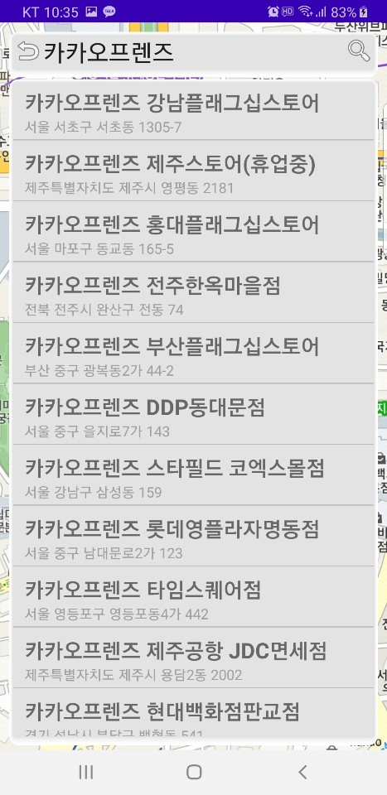
02 지도 기능
지도 기능은 크게 세 가지로 구분할 수 있음
첫 번째. 장소 검색 기능
키워드를 입력하면 해당 키워드에 맞는 장소를 목록화해서 보여줌

Slide 5
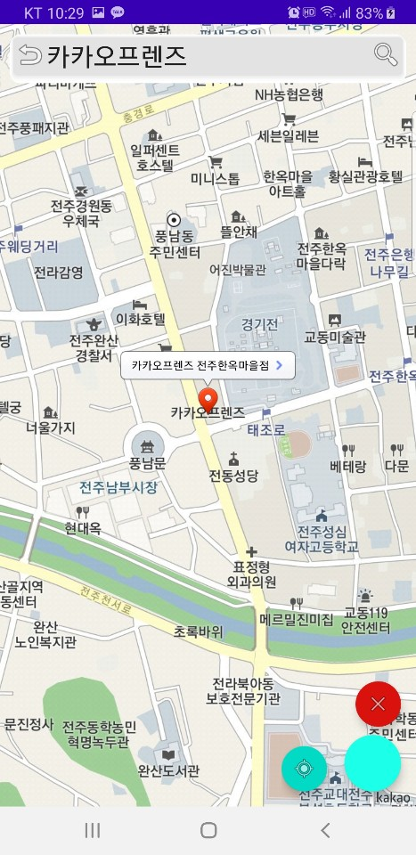
02 지도 기능
지도 기능은 크게 세 가지로 구분할 수 있음
첫 번째. 장소 검색 기능
클릭 시 해당 장소로 이동할 수 있음

Slide 6
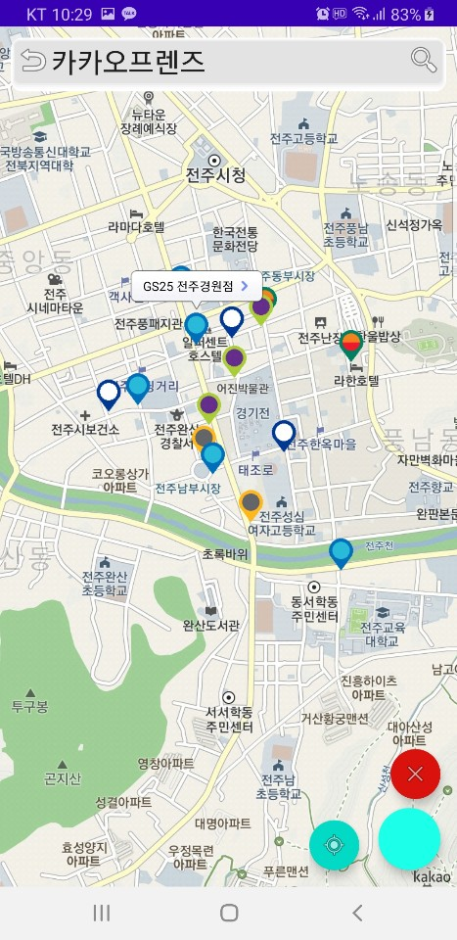
02 지도 기능
지도 기능은 크게 세 가지로 구분할 수 있음
두 번째. 편의점 검색 기능
맨 아래의 버튼을 클릭하면, 화면 내의 편의점을 검색함

Slide 7
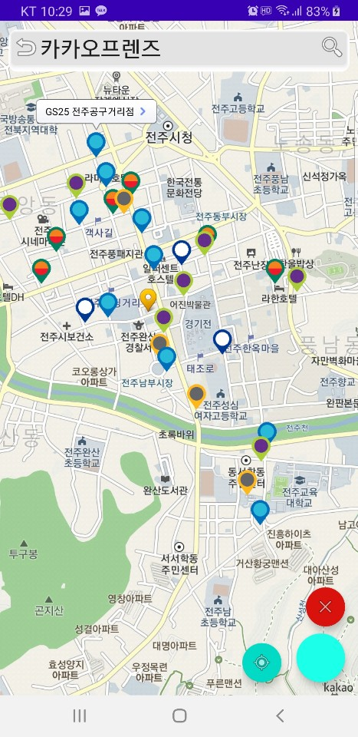
02 지도 기능
지도 기능은 크게 세 가지로 구분할 수 있음
두 번째. 편의점 검색 기능
추가로 누를수록 편의점을 추가로 검색함

Slide 8
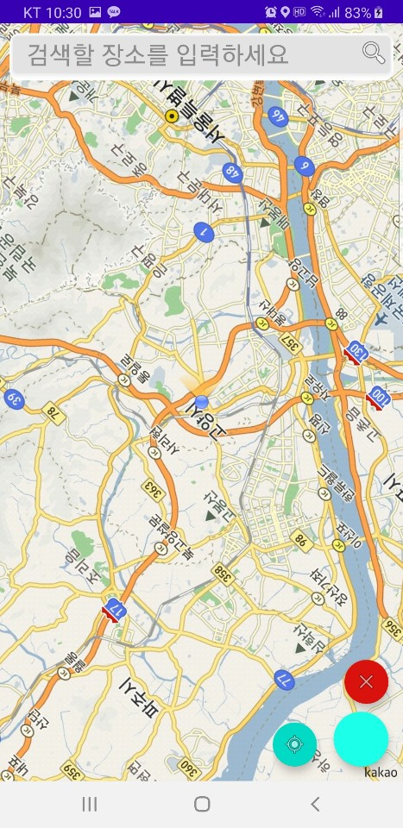
02 지도 기능
지도 기능은 크게 세 가지로 구분할 수 있음
세 번째. 내 위치 기능
내 위치를 알려주는 기능

Slide 9
03 앱의 발전 방향
앱 내의 리스트 로딩 속도 개선
더 깔끔하고 다채로운 지도 기능
지속적으로 서비스하기 애매함

Slide 10
04 개발 시 문제점
지나치게 불친절한 카카오맵 API

